Slide 1
UVOD U PISANJE PROJEKATA
Izradila:
INES RUDELIĆ, diplomirani politolog
LIBERA - Hrvatska udruga za edukaciju, poduzetništvo
i međunarodne odnose
Ostrovička 4, 10000 Zagreb
tel.8893675, 095-850-83-99
Zagreb, 19.01.2016.

Slide 2
INES RUDELIĆ-DIPL.POLITOLOG
PREDSJEDNICA UDRUGE
REVIZOR ZA BANKARSKO POSLOVANJE
VODITELJICA RADIONICA ZA SAMOZAPOŠLJAVANJE
Udruga LIBERA - Drenovačka 4, tel. o1-8893675, Zagreb
udruga.libera@gmail.co

Slide 3
PROJEKT
NIZ AKTIVNOSTI
U SVRHU OSTVARENJA JASNO ODREĐENIH CILJEVA UNUTAR ODREĐENOG VREMENSKOG ROKA S ODREĐENIM PRORAČUNOM

Slide 4
PROJEKT
Problem koji projektom želimo riješiti
Analiza problema i dionika
Ciljevi

Slide 5
PROBLEMSKO STABLO
omogućava identifikaciju problema i
uspostavljanje uzročno posljedične veze
među njima

Slide 6
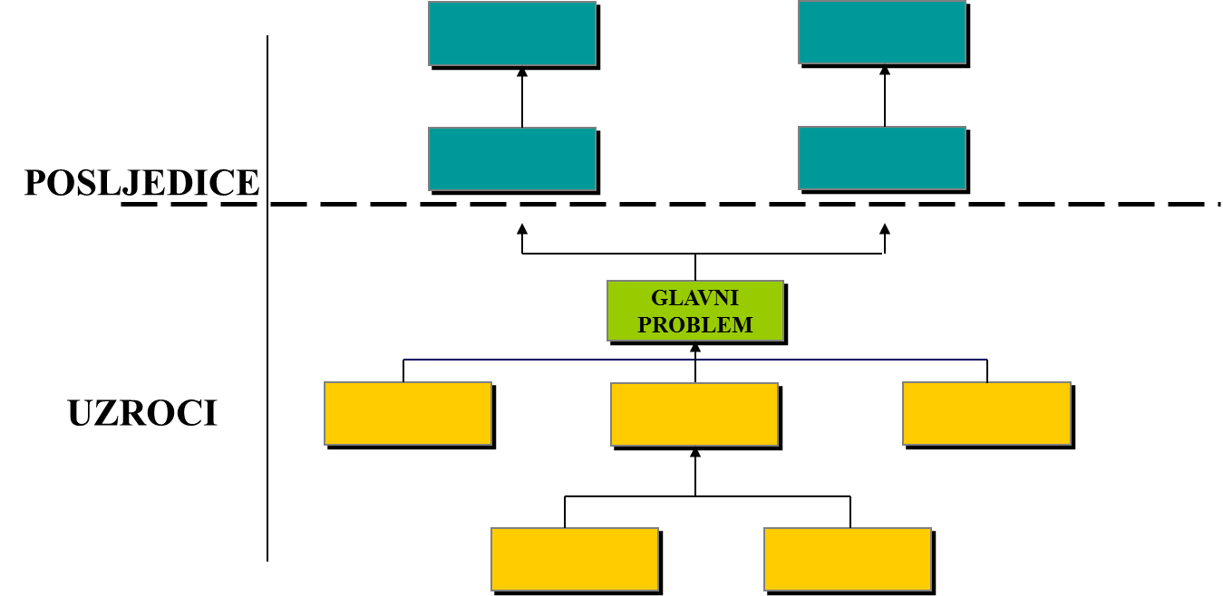
PROBLEMSKO STABLO

Slide 7
OBRASCI
Obrazac A:
Svrha i opravdanost projekta
naznačite problem koji projekt želi riješiti i uvrstite relevantne podatke
Obrazac B1:
Relevantnost projektne prijave
opišite problem i potkrijepite ga relevantnim podacima

Slide 8
CILJ
Uočenu problematiku iz problemskog stabla
zamjenjujemo rješenjima odnosno ciljevima

Slide 9
IZBOR
Polazište za našu strategiju:
ODLUKA - koje ciljeve možemo ili ne možemo uključiti u svoj projekt

Slide 10
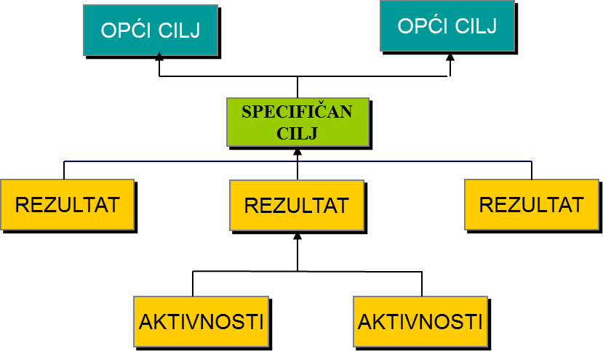
CILJEVI

Slide 11
HIJERARHIJA CILJEVA
Opći cilj
Njemu doprinosimo i sukladan je strategijama
Specifičan cilj (svrha)
Cilj našeg projekta, postižemo ga do kraja provedbe
Rezultati
Kvalitativni pomaci koji proizlaze iz aktivnosti

Slide 12
NEDOSTACI PROJEKATA
Problemi su nejasno definirani
Nisu potkrijepljeni konkretnim podacima,
Ciljevi i rezultati nisu povezani s problemima
Opći cilj nije u skladu s ciljevima Poziva
Specifičan cilj nije realan i izvediv
Nema logične poveznice između općeg cilja, specifičnog cilja, rezultata i aktivnosti

Slide 13
CILJ
Obrazac A:
Opći cilj- Svrha i opravdanost projekta
Specifični ciljevi: Obrazloženje projekta
Elementi projekta i proračun –rezultati projekta
Obrazac B:
Relevantnost projektne prijave - u odnosu na ciljeve Poziva i strateške dokumente nacionalne, regionalne, lokalne razine te EU razine

Slide 14
EVALUACIJSKI KRITERIJ

Slide 15
KORACI
Ispisati skupinu problema na kojima se odabrana projektna ideja temelji
Analizirati probleme tako da prikazuju uzročno – posljedične veze
Preformulirati probleme u ciljeve

Slide 16
LOGIČKA MATRICA
Kratki prikaz cijelog projekta
Tablica s 4 stupca i 4 retka
Testira logiku projekta i provjerava izvedivost

Slide 17
LOGIČKA MATRICA
Logička matrica treba dati sažetak projektnog rješenja.
Opis projekta | Pokazatelji | Izvori provjere | Pretpostavke
Opći cilj: Široki razvojni utjecaj kojem projekt doprinosi (na nacionalnoj ili sektorskoj razini) | Način mjerenja ostvarenja općeg cilja projekta | Izvori informacija i metoda korištenih za prikupljanje i izvještavanje | -
Specifični cilj: Središnji cilj projekta. Rješava glavni problem i definira održivu korist za ciljnu skupinu | Način mjerenja ostvarenja specifičnog cilja projekta | Izvori informacija i metoda korištenih za prikupljanje i izvještavanje | Vanjski čimbenici koji utječu na postignuće specifičnog cilja , no nalaze se van utjecaja prijavitelja/partnera
Rezultati: Posljedica poduzetih aktivnosti – robe, oprema i usluge koje su postignute kroz projekt (ostvarivanje rezultata pridonosi ispunjenju cilja projekta) | Način mjerenja ostvarenja rezultata projekta | Izvori informacija i metoda korištenih za prikupljanje i izvještavanje | Vanjski čimbenici koji utječu na postignuće specifičnog cilja projekta , no nalaze se van utjecaja prijavitelja/partnera
Aktivnosti: Sažetak aktivnosti koje je potrebno poduzeti da bi se ostvarili rezultati | Sažetak resursa/sredstava | Sažetak troškova/proračuna | Vanjski čimbenici koji utječu na rezultate projekta, no nalaze se van utjecaja prijavitelja/partnera

Slide 18
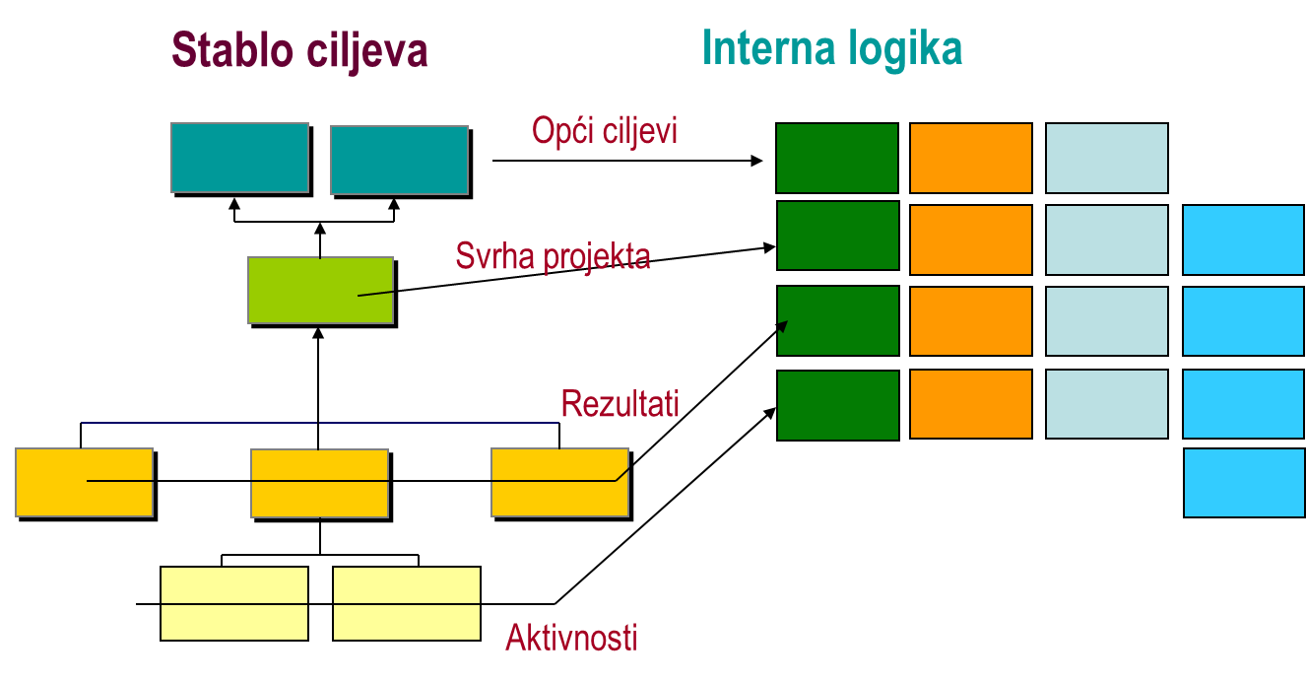
STABLO CILJEVA

Slide 19
GREŠKE
Aktivnosti, rezultati, specifičan i opći cilj ne prate logiku, ne proizlaze jedan iz drugog (ako – onda)
Prevelika razina detalja u definiranju aktivnosti/outputa ili s druge strane uvrštene su samo osnovne aktivnosti
Pokazatelji nisu kvantificirani niti vremenski određeni – ne znamo što je mjera uspjeha

Slide 20
CILJNA SKUPINA
Ciljna skupina – osobe i organizacije koje će imati izravne koristi od provedbe našeg projekta, koje sudjeluju u aktivnostima i one su njima namijenjene
Krajnji korisnici – osobe i organizacije koje će imati koristi od projekta nakon što on završi

Slide 21
CILJNA SKUPINA
KVANTIFICIRANA – unaprijed predviđamo broj različitih ciljnih skupina koje će sudjelovati u projektu
STRUKTURIRANA - stručnjaci, volonteri, zaposlenici, novozaposleni
KRITERIJI ODABIRA - koje ćemo kriterije koristiti, kome ćemo dati prednost

Slide 22
CILJNA SKUPINA
Što su problemi, potrebe i ograničenja ciljne skupine?
Kako će naš projekt riješiti/ ublažiti te probleme, potrebe i ograničenja?
PROBLEMI
RJEŠENJA

Slide 23
POGREŠNE CILJNE SKUPINE
Nekvantificirane ciljne skupine
Nedefinirane podskupine unutar ciljne skupine

Slide 24
POGREŠNE CILJNE SKUPINE
Fokus projekta je na ciljnoj skupini koja nije definirana kao prihvatljiva
Kriteriji za odabir nisu logični za ciljeve projekta

Slide 25
PRIMJER DOBRE PRAKSE
definicija ciljne skupine:
20 nastavnika OŠ koji će svi proći edukaciju o vrednovanju ishoda učenja.
8 nastavnika će dodatno biti direktno uključeno u izradu kurikuluma gdje će primijeniti stečena znanja.

Slide 26
OPIS CILJNE SKUPINE
Svaku od ciljnih skupina potrebno je opisati , uključujući kriterije odabira, probleme i potrebe identificiranih ciljnih skupina koji se planiraju rješavati projektnim prijedlogom.

Slide 27
AKTIVNOSTI
Proizlaze iz provedbe (jedne ili više) aktivnosti – kvalitativna promjena do koje je došlo zbog provedbe tih aktivnosti
U svojoj ukupnosti postižu specifičan cilj projekta
Numeriranjem ih povezujemo s aktivnostima:
Rezultat 1
Aktivnost/ element 1.1
Aktivnost/ element 1.2
Rezultat 2
Aktivnost/ element 2.1
Aktivnost/ element 2.2

Slide 28
MJERLJIVI REZULTATI
količina, kvaliteta i vrijeme - služe za provjeru izvedivosti CILJEVA I REZULTATA PROJEKTA
SMART:
S – specific = točno određeni za cilj koji trebaju mjeriti
M – measurable = mjerljivi u smislu količine i kvalitete
A – adequate = prikladni po prihvatljivoj cijeni
R – relevant = relevantni za potrebe informiranja projektnih dionika
T – timed = vremenski određeni - kada možemo očekivati da će cilj biti ostvaren

Slide 29
POKAZATELJI
Pokazatelji na razini rezultata: mjerljiva posljedica provedbe aktivnosti
Pokazatelji na razini specifičnog cilja - da li je projekt proizveo pozitivan ishod na ciljne skupine, da li je njihovo stanje poboljšano, na kakav način i u kojoj mjeri
Pokazatelji na razini općeg cilja pokazuju doprinos projekta dugoročnim ciljevima neke politike ili strategije

Slide 30
LOŠI POKAZATELJI
Nekvantificirani pokazatelji (broj xy, povećanje ….)
Preambiciozni pokazatelji (smanjenje stope nezaposlenosti, ….) koji se ne mogu postići tijekom raspoloživog vremena

Slide 31
CILJ

Slide 32
ELEMENT PROJEKTA
Element projekta = skupina
Aktivnosti = radni paket = vodi jednom rezultatu

Slide 33
ELEMENT PROJEKTA
Nekoliko elemenata, po logici projekta (rezultati): min. 3 – maks. 10 (uklj. PM i V)
Svaki element ima aktivnosti, npr.: 5. element: Uvesti sustav osiguranja kvalitete rada u ustanove 5.1. Studijski posjet radi upoznavanja najboljih praksi u osiguranju kvalitete 5.2. Utvrđivanje stanja i provedba samovrednovanja

Slide 34
AKTIVNOSTI
Aktivnosti mogu biti definirane kronološki (kao u prvom primjeru) ili logički po cjelinama,
npr.:
Element 4: Promicati projekt
Aktivnost 4.1: Organizirati konferencije za tisak
Aktivnost 4.2: Izraditi i distribuirati projektne letke

Slide 35
AKTIVNOSTI
CILJEVI - AKTIVNOSTI - REZULTATI
A1.
A1.1 USPOSTAVLJANJE SURADNJE S KLUBOVIMA
A1.2 .ISPITIVANJE KAPACITETA MINIMALNO 15 PRIPADNIKA CILJNE SKUPINE
A1.3. IZRADA PROGRAMA OSNAŽIVANJA
A1.4. OSMIŠLJAVANJE RADIONICA

Slide 36
AKTIVNOSTI
CILJEVI - AKTIVNOSTI - REZULTATI
A1.
A1.1 SASTANCI JEDNOM TJEDNO KROZ , MJESEC DANA
A1.2. ANKETA DVA PUTA MJESEČNO-OSMIŠLJAVANJE,IZRADA,PROVOĐENJE I ANALIZA DOBIVENIH PODATAKA .
A1.3. IZRADA PROGRAMA 3.MJESEC NA OSNOVU A1.1. I A 1. 2
A1.4. PROVOĐENJE RADIONICA

Slide 37
AKTIVNOSTI
CILJEVI – AKTIVNOSTI - REZULTATI
A1.
A1.1 USPOSTAVLJENA SURADNJA S KLUBOVIMA
A1.2 .UTVRĐENI KAPACITETI PRIPADNIKA CILJNE SKUPINE
A1.3. IZRAĐEN PROGRAM RADA
A1.4. PROVEDENE EDUKATIVNE RADIONICE

Slide 38
AKTIVNOSTI
El. projekta 1
<naziv>
Aktivnosti unutar elementa
Opišite ukratko aktivnosti koje će se provoditi u okviru projektnog elementa i na koji način provedba ovog elementa doprinosi ostvarenju ciljeva projekta.
Provedba (metodologija)
Opišite ukratko korake potrebne za provedbu i način provedbe elementa projekta/aktivnosti.

Slide 39
AKTIVNOSTI
Uloga prijavitelja /partnera u provedbi elementa
Opišite ulogu i odgovornosti prijavitelja i svakog partnera u provedbi pojedinog elementa/aktivnosti
Mjerljivi ciljevi (outputi)
Opišite kvantitativno i kvalitativno outpute elementa projekta/aktivnosti.
Vremenski okvir
Navedite vrijeme provedbe elementa projekta/aktivnosti.

Slide 40
GANTOGRAM
Pokazuje:
Slijed aktivnosti – kojim redoslijedom će se aktivnosti provoditi?
Uzročnost – koju aktivnost treba dovršiti da bi neka druga mogla početi?
Koristi nam i za planiranje novčanog tijeka
Gantogram se automatski generira u obrascu A

Slide 41
AKTIVNOSTI
Obratite pozornost da:
nema previše aktivnosti u jednom mjesecu
izbjegavajte krenuti odmah s konkretnim aktivnostima
za upravljanje projektom, plan javne nabave, sporazum o partnerstvu, plan podnošenja zahtjeva za nadoknadu sredstava treba puno vremena

Slide 42
RIZICI
Razmislite o “bufferu” i rizicima u provedbi koji mogu dovesti do kašnjenja – vremenske tampon zone
Posebnu pozornost obratite na aktivnosti koje sadrže javnu nabavu

Slide 43
REZULTAT
Za jedan rezultat koji ste definirali, odredite:
Glavne aktivnosti
Podaktivnosti
Akcijski plan

Slide 44
PODACI
Obrazac A
navedite vlastite: operativne, tehničke
i upravljačke kapacitete
iskustvo, prethodno provedene projekte, broj zaposlenih, kvalifikacije, stručnost u području kojim se bavi projekt, opremu i logistiku

Slide 45
PODACI
Obrazac A
kako ćete osigurati dostatne upravljačke resurse za upravljanje projektom
odabir partnera te dodanu vrijednost njihovog uključivanja u projekt, planirana podjela zadataka te odgovornost između partnera

Slide 46
PODACI
Obrazac B
opisati učinak projekta na ciljne skupine
odrediti mjere putem kojih će se osigurati održivost outputa,
utvrditi kako će se rezultati projekta koristiti nakon provedbe projekta

Slide 47
PODACI
tko će osigurati odgovarajući broj osoblja za upravljanje objektom/opremom,
kako će se stečeno znanje osoba koje su sudjelovale u projektu primjenjivati u daljnjim aktivnostima organizacije prijavitelja/partnera

Slide 48
PODACI
da li je moguć prijenos rezultata i/ili izlaznih komponenti (outputa) projekta na drugu organizaciju/županiju/državu

Slide 49
FINANCIJSKA ODRŽIVOST
navodi se da će prijavitelj financijski podupirati nastavak projekta iz vlastitih izvora
izostaje objašnjenje kako može financijski podupirati projekt u budućnosti kad sada nema sredstava za njega i javlja se na EU fondove

Slide 50
FINANCIJSKA ODRŽIVOST
navodi se da će se koristiti druga sredstva/ fondovi bez pojedinosti ili barem kratke identifikacije tih potencijalnih fondova
nema informacija o budućim financijskim resursima za nastavak projekta

Slide 51
INSTITUCIONALNA ODRŽIVOST
- prijavitelj izjavljuje da će nastaviti koristiti ljudske potencijale koji su već angažirani i potencijalno osposobljeni
- u stvari većinu aktivnosti su proveli vanjski angažirani ljudski resursi, pa stoga nije vjerojatno da će prijavitelj postići institucionalnu održivost

Slide 52
INSTITUCIONALNA ODRŽIVOST
zaposlenici s novostečenim vještinama koje će nastaviti primjenjivati u sklopu redovnog posla
trening trenera - resursi za daljnje osposobljavanje unutar organizacije
sporazumi i ugovori o suradnji/financiranju s drugim dionicima

Slide 53
PRORAČUN
U obrascu A
za svaki trošak:
Naziv stavke ; Broj jedinica ; Naziv jedinice;
Iznos po jedinici u kn ; Za opremu, namještaj, adaptacije
Obrazloženje – za što je potrebno, kako smo došli do broja jedinica, kako smo došli do cijene

Slide 54
NOVČANI TIJEK
Priljev i odljev novca u razdoblju trajanja projekta
osigurati solventnost – mogućnost da na vrijeme plaćate sve potrebne troškove
Novčani tijek je najbolje isplanirati već u fazi formuliranja projekta,
Temelj za izračun: proračun, Posebni i Opći uvjeti Ugovora o dodjeli bespovratnih sredstava

Slide 55
FINANCIRANJE
Predfinanciranje: maksimalno 30% vrijednosti projekta (nedostupno za korisnike državnog proračuna koji obavljaju plaćanja putem jedinstvenog računa državne riznice)
Plaćanja od strane tijela za plaćanje:
Metoda nadoknade – već plaćeni troškovi
Učestalost zahtjeva:
Minimalno u roku od 15 kalendarskih dana nakon isteka svaka tri mjeseca provedbe projekta (izvješće o napretku)

Slide 56
NADOKNADA SREDSTAVA
Zahtjev za plaćanje predujma:
10 radnih dana (PT2) + 7 kalendarskih dana (PT1) + 30 dana rok za izvršenje plaćanja Korisniku (ako je sve pravilno pripremljeno)
Zahtjev za nadoknadu sredstava:
30 kalendarskih dana (PT2) + 30 dana rok za izvršenje plaćanja Korisniku = 2 mjeseca (ako je sve pravilno pripremljeno, inače se ne isplaćuju svi troškovi)

Slide 57
NADOKNADA SREDSTAVA
Završni zahtjev za nadoknadu sredstava:
(obveza predaje Završnog zahtjeva je 30 kalendarskih dana nakon završetka provedbe+
60 kalendarskih dana (PT2) + 30 dana rok za
izvršenje plaćanja = do 3 mjeseca od predaje zahtjeva (ako je sve ispravno potkrepljeno, inače se troškovi smatraju neprihvatljivim)

Slide 58
NADOKNADA SREDSTAVA
Moguća su učestalija plaćanja, ali zahtijevaju velike administrativne kapacitete:
Zahtjev za nadoknadu sredstava je ujedno i Izvješće o napretku
Zahtjev za nadoknadom sredstava mora biti popraćen dokumentiranim dokazima o nastalim troškovima i izvršenim uplatama

Slide 59
TROŠKOVI
Treba ih raspodijeliti na prihvatljive i neprihvatljive
Prihvatljive troškove dijelimo na:
javna sredstva (državni proračun ili proračun lokalne i područne samouprave)
privatna sredstva

Slide 60
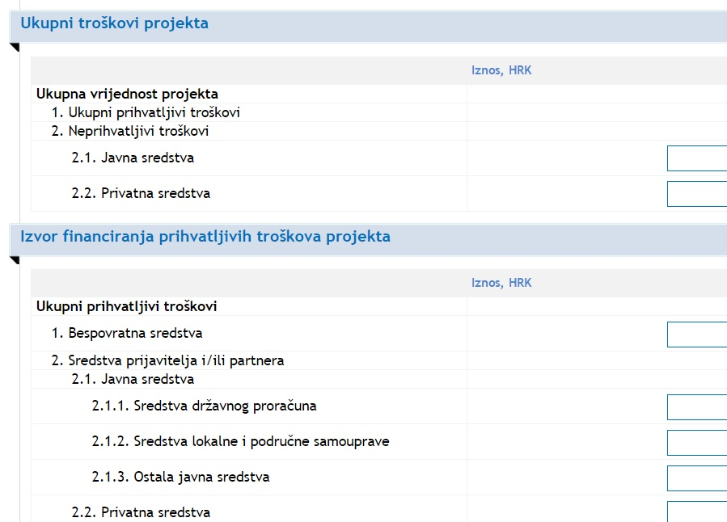
TROŠKOVI

Slide 61
TEME
Prema Uredbi Vijeća 1083/2006:
- Jednake mogućnosti,
- Održivi razvoj i zaštita okoliša
- Promicanje načela dobrog upravljanja
To znači da ove teme trebaju biti ugrađene u sve programe kohezijske politike
preporuka: koristiti „Upitnik o uključivanju horizontalnih prioriteta u projekt”

Slide 62
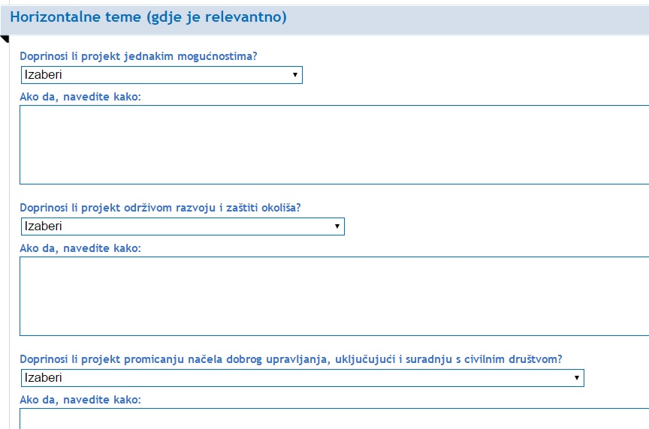
UPITNIK

Slide 63
PROMIDŽBA
Alati vidljivosti
zadani su Općim uvjetima i Uputama za korisnike sredstava - informiranje i vidljivost
definirajte publikacije, konferencije, tiskani materijal i materijal koji će se emitirati putem radija, TV-a, interneta, različiti promotivni materijal

Slide 64
PROMIDŽBA
odredite dinamiku promidžbe,
odgovorne osobe,
sredstva namijenjena promidžbi

Slide 65
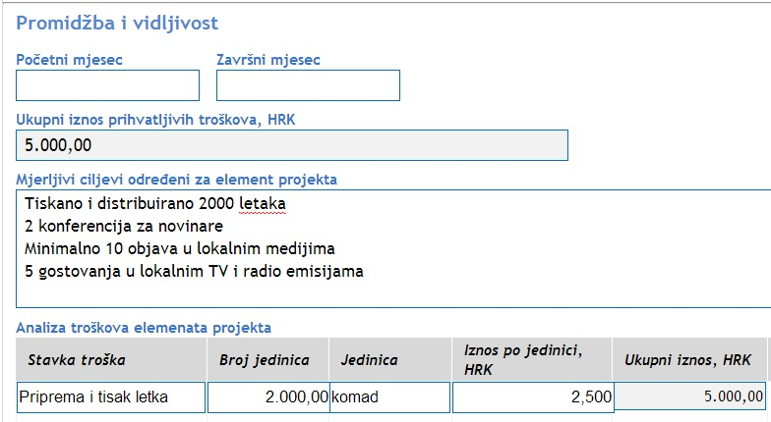
PROMIDŽBA

Slide 66
Hvala na pažnji

